Slide 1
Walory krajobrazowe i przyrodnicze Łąki i Jarnołtowa
Projekt edukacyjny „Nowe technologie na usługach edukacji” współfinansowany ze środków Unii Europejskiej.
Projekt realizowany jest w zespole: Gimnazjum, Szkoła Podstawowa i Publiczne Przedszkole w Jarnołtowie
im. Bolesława Chrobrego.

Slide 2
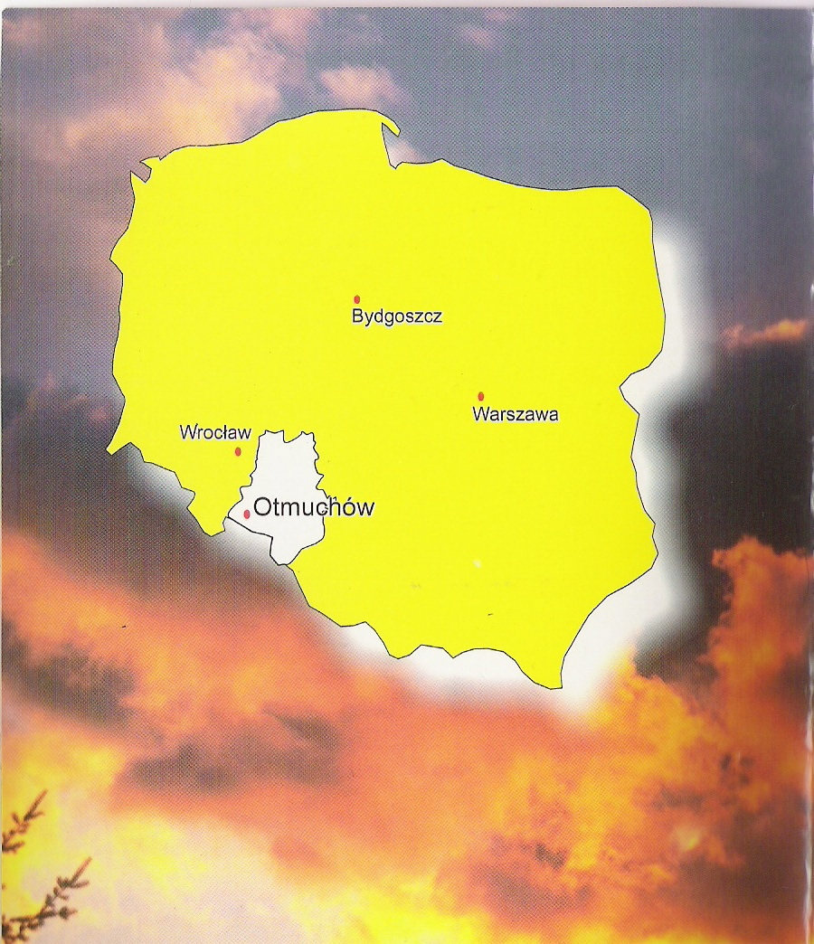
Łąka (niem. Wiesau) – wieś w Polsce położona
w województwie opolskim,
w powiecie nyskim, w gminie Otmuchów.

Slide 3
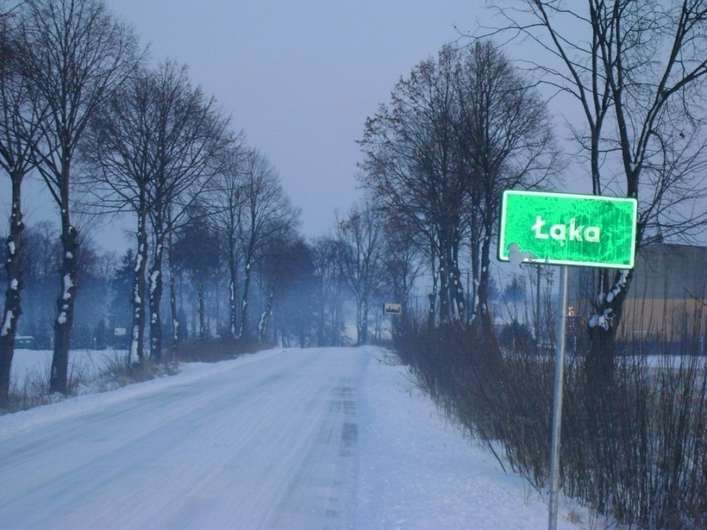
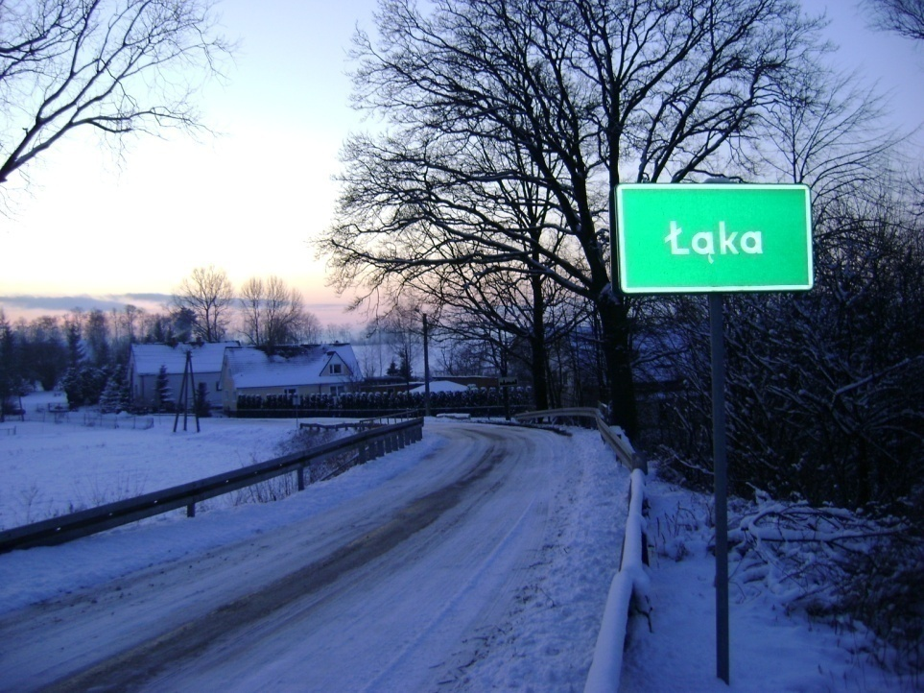
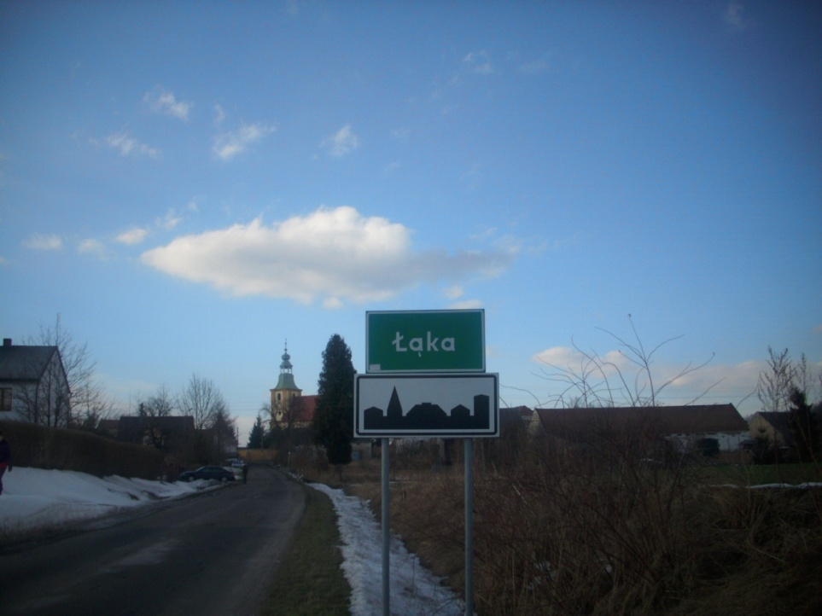
Drogi prowadzące do Łąki

Slide 4
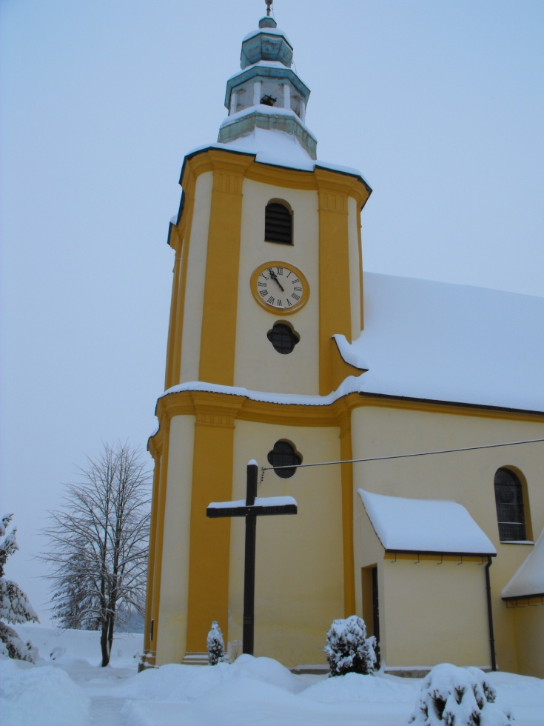
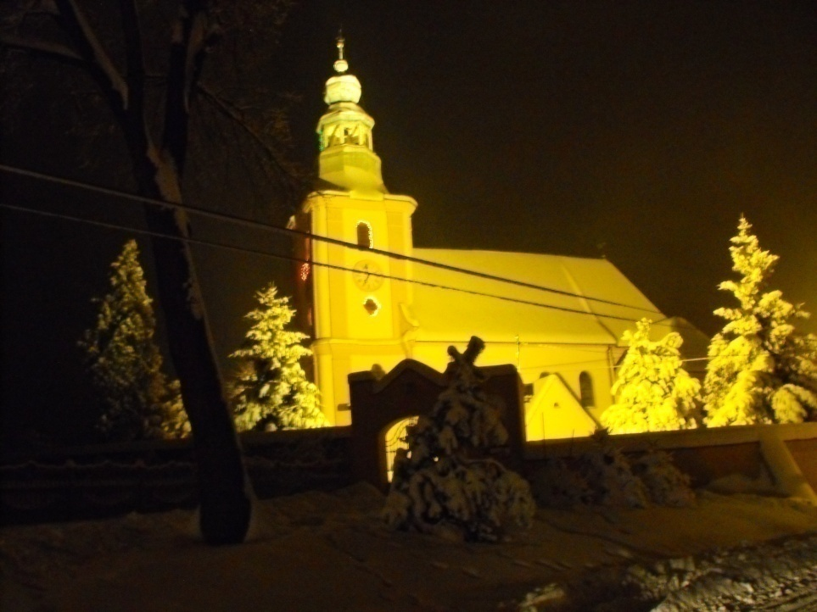
Łąka to przygraniczna wieś na Przedgórzu Paczkowskim, założona we wczesnym średniowieczu, w obniżeniu doliny Widny. Około połowy XIII wieku wzniesiono we wsi późnoromańsko-wczesnogotycki kościół świętej Katarzyny, z zachowanym romańskim kamiennym portalem uskokowym z talerzowymi głowicami.
W roku 1561 kościół przebudowano na renesansowy a w roku 1778 na barkowy.

Slide 5
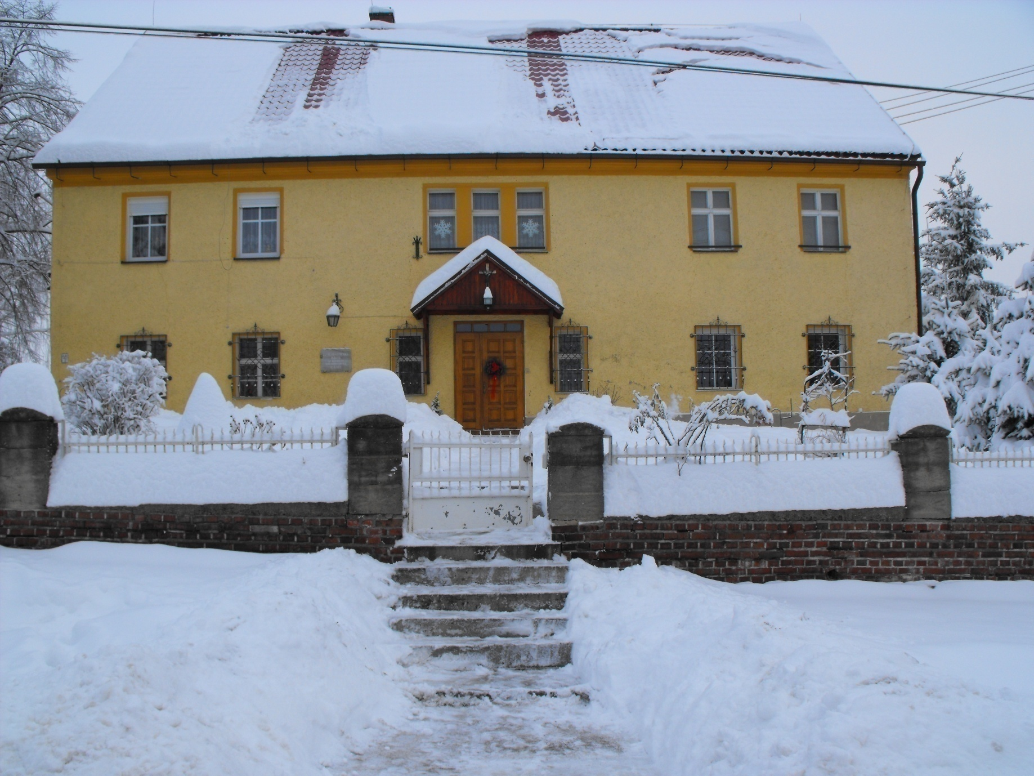
Przy kościele stoi barakowa plebania z XVIII wieku, przebudowana w XIX w.

Slide 6
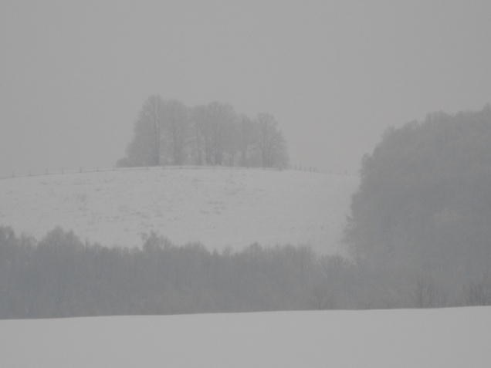
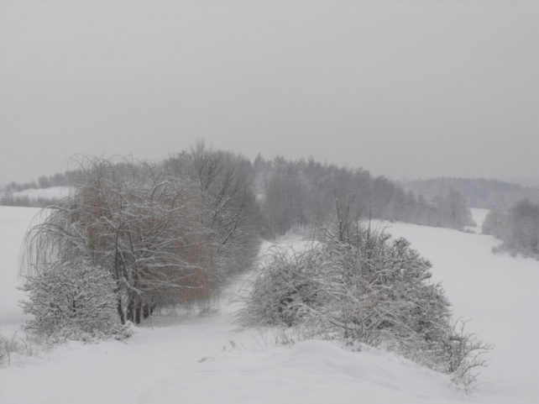
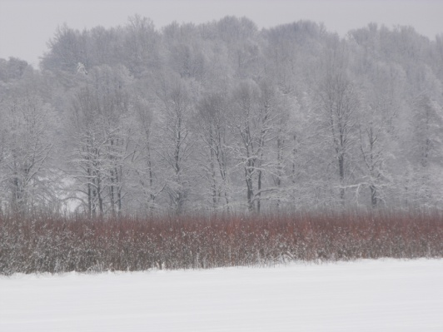
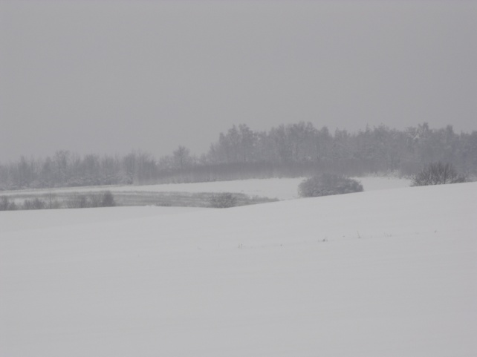
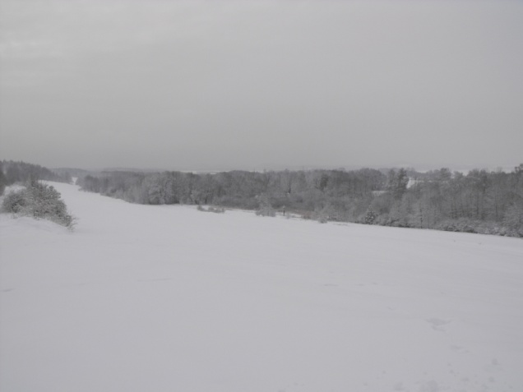
Łąka
Na drodze pomiędzy Łąką a Jarnołtowem

Slide 7
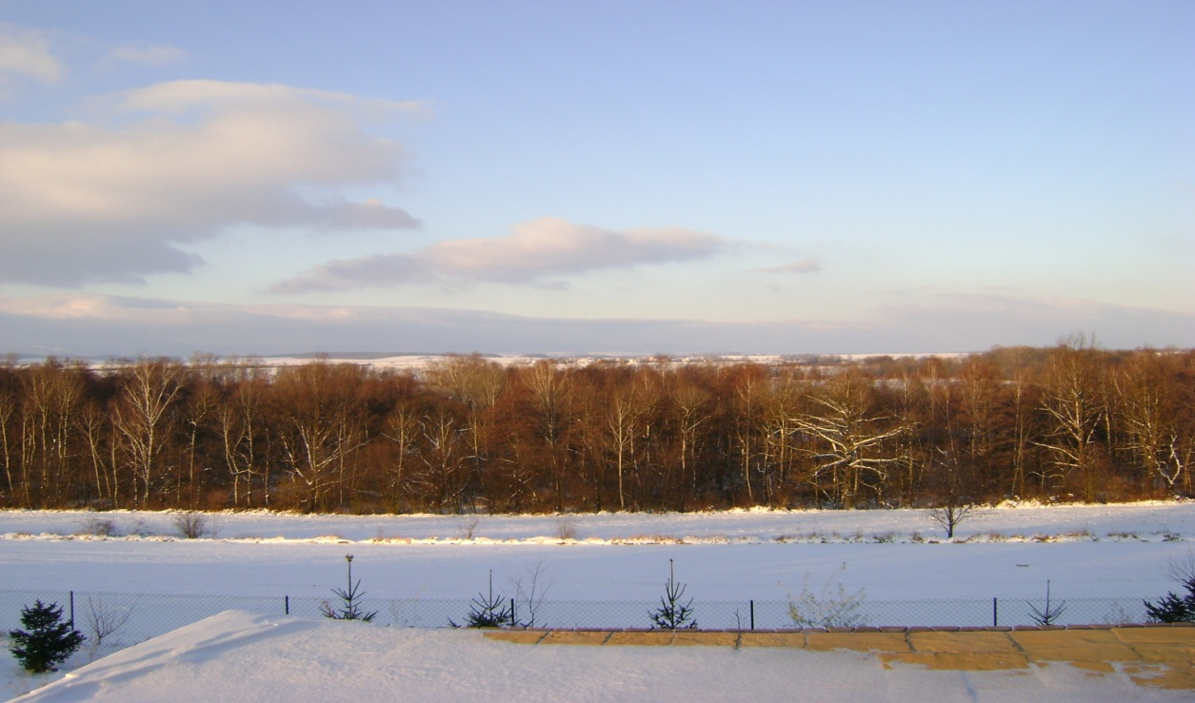
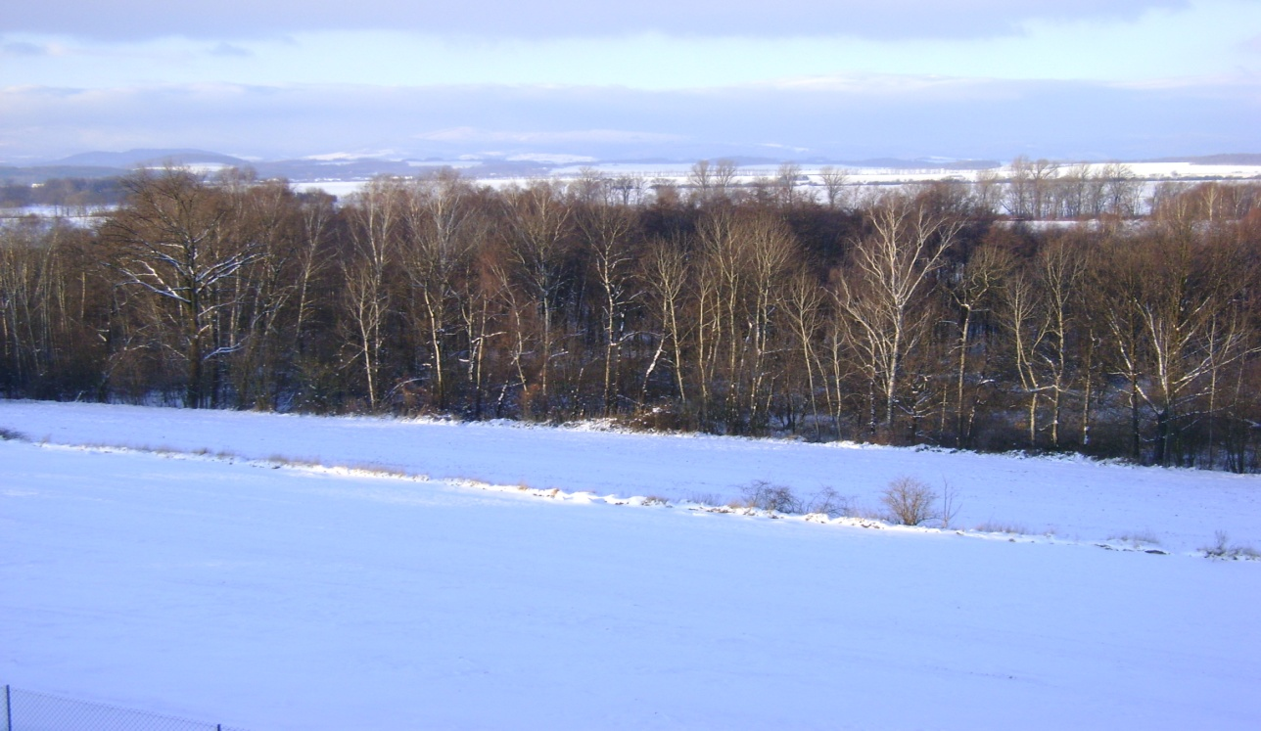
Tuż przy granicy
z Czechami; widok na las znajdujący się po Czeskiej stronie.

Slide 8
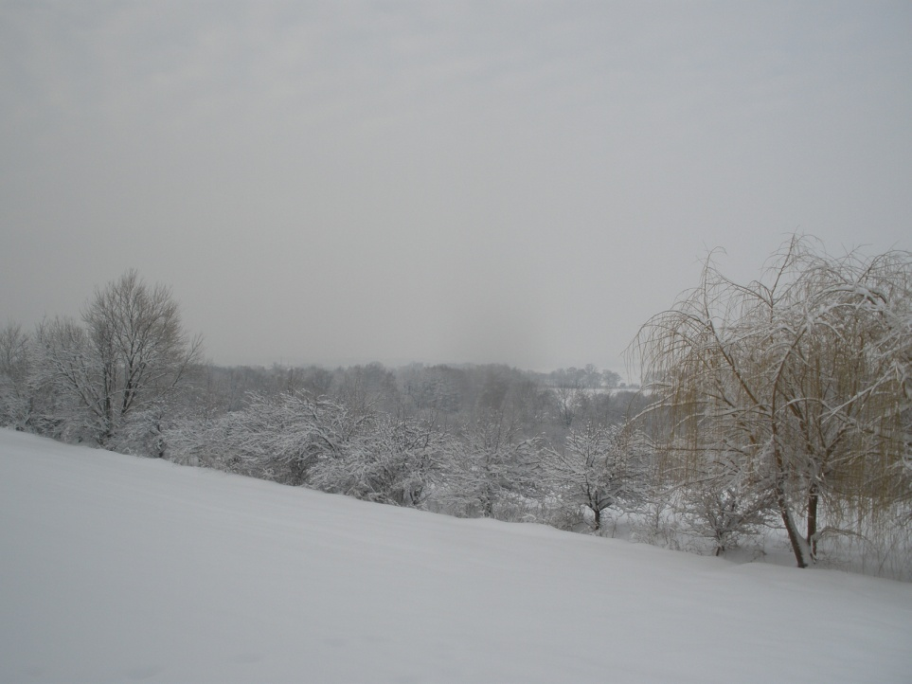
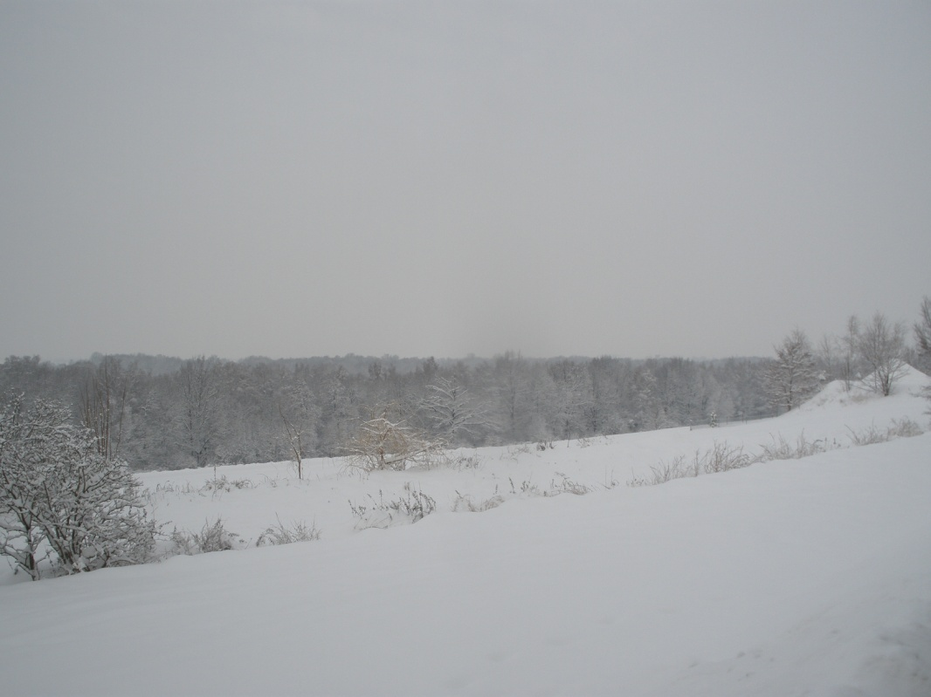
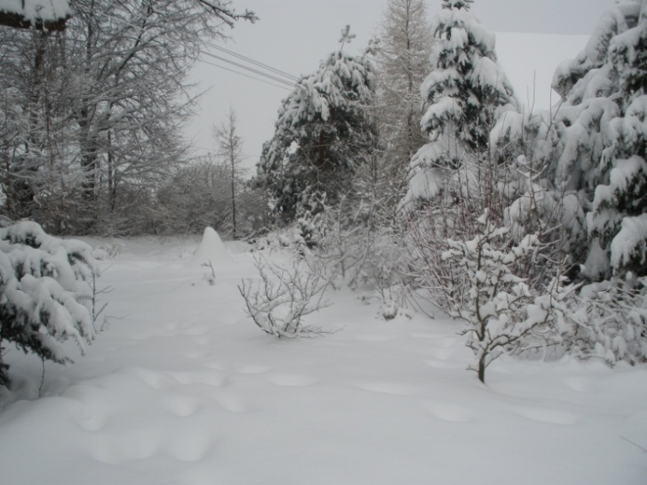
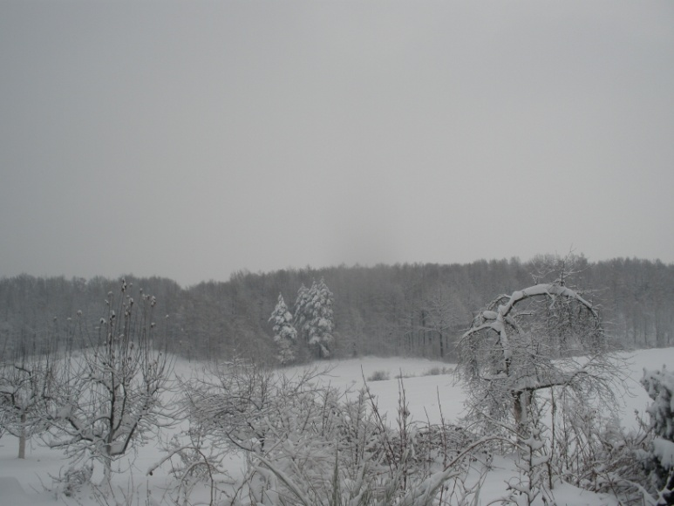
Piękne krajobrazy Łąki

Slide 9
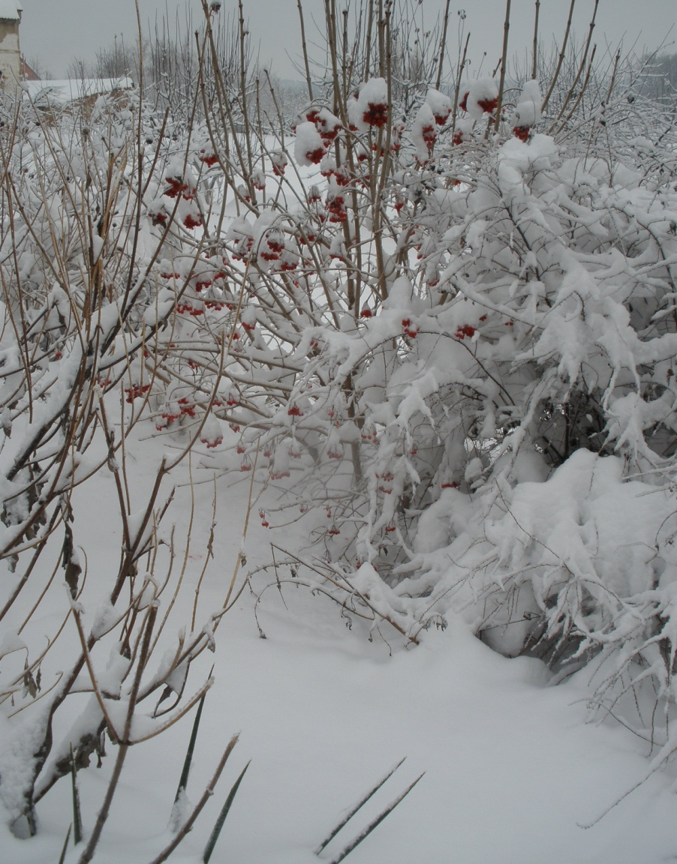
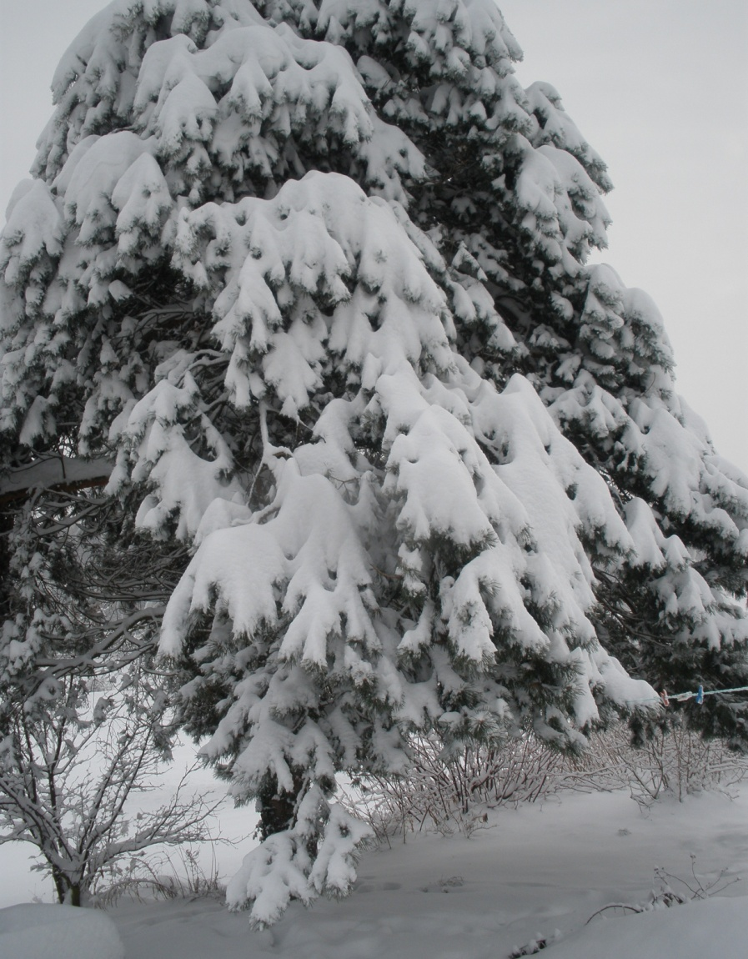
Oto widok drzew ugiętych pod śniegiem.

Slide 10
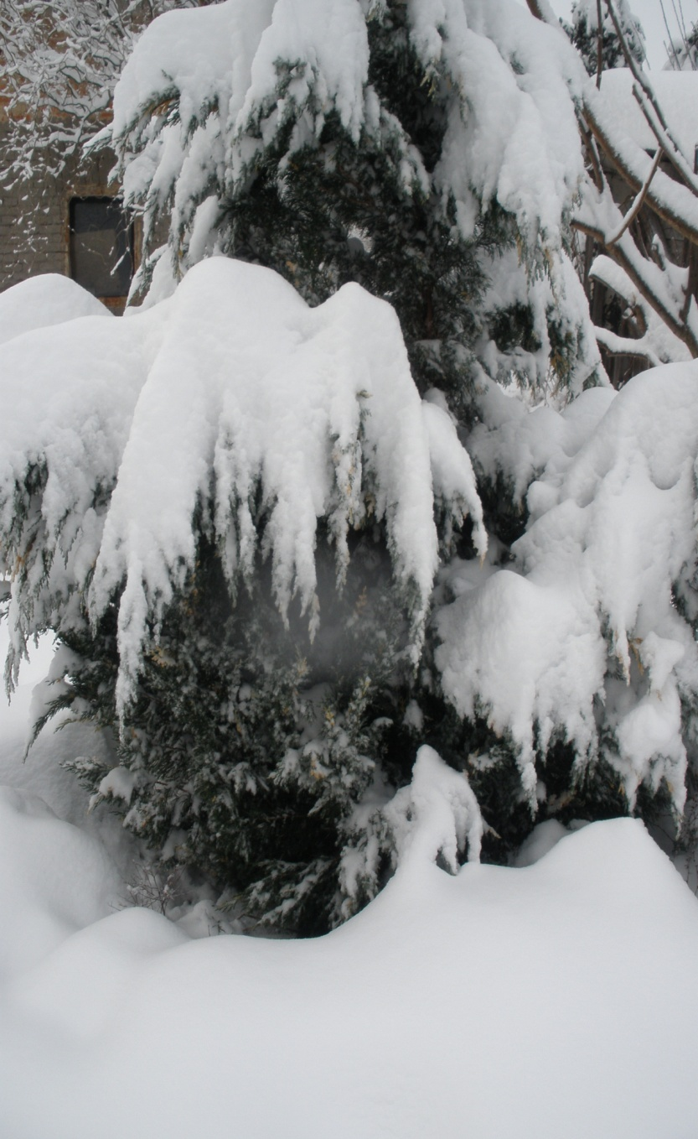
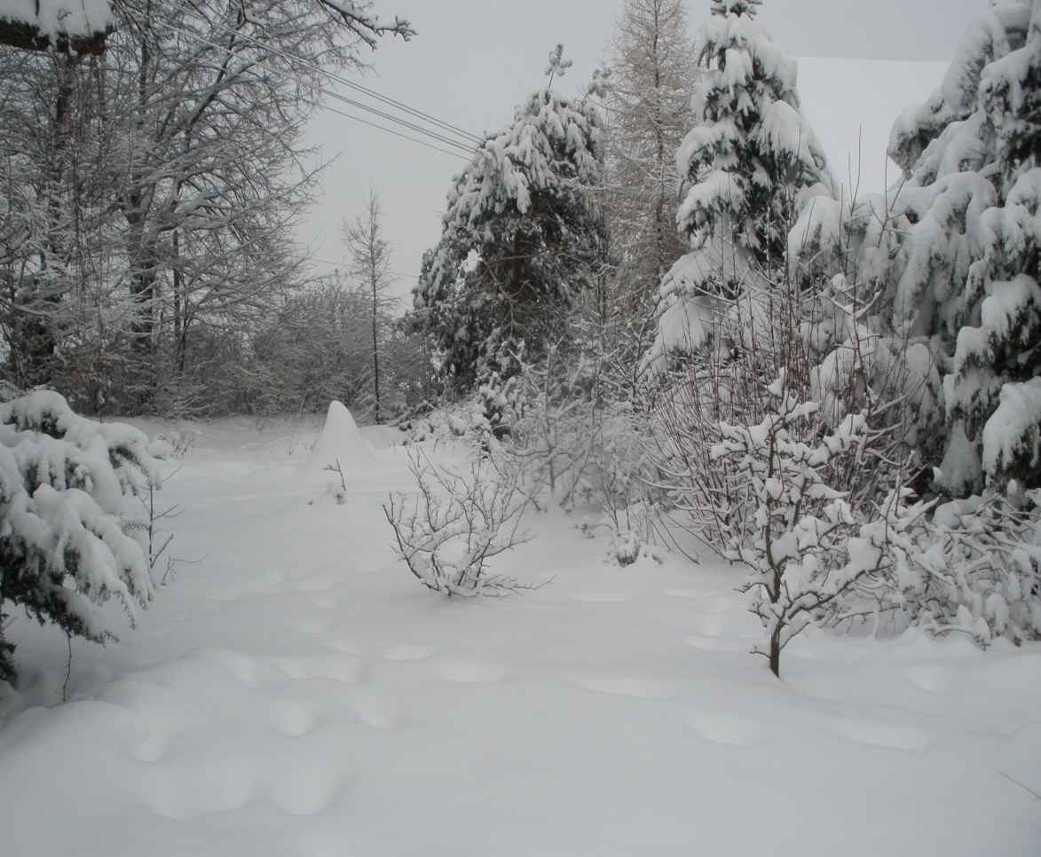
Ogród przykryty białą pierzynką…

Slide 11
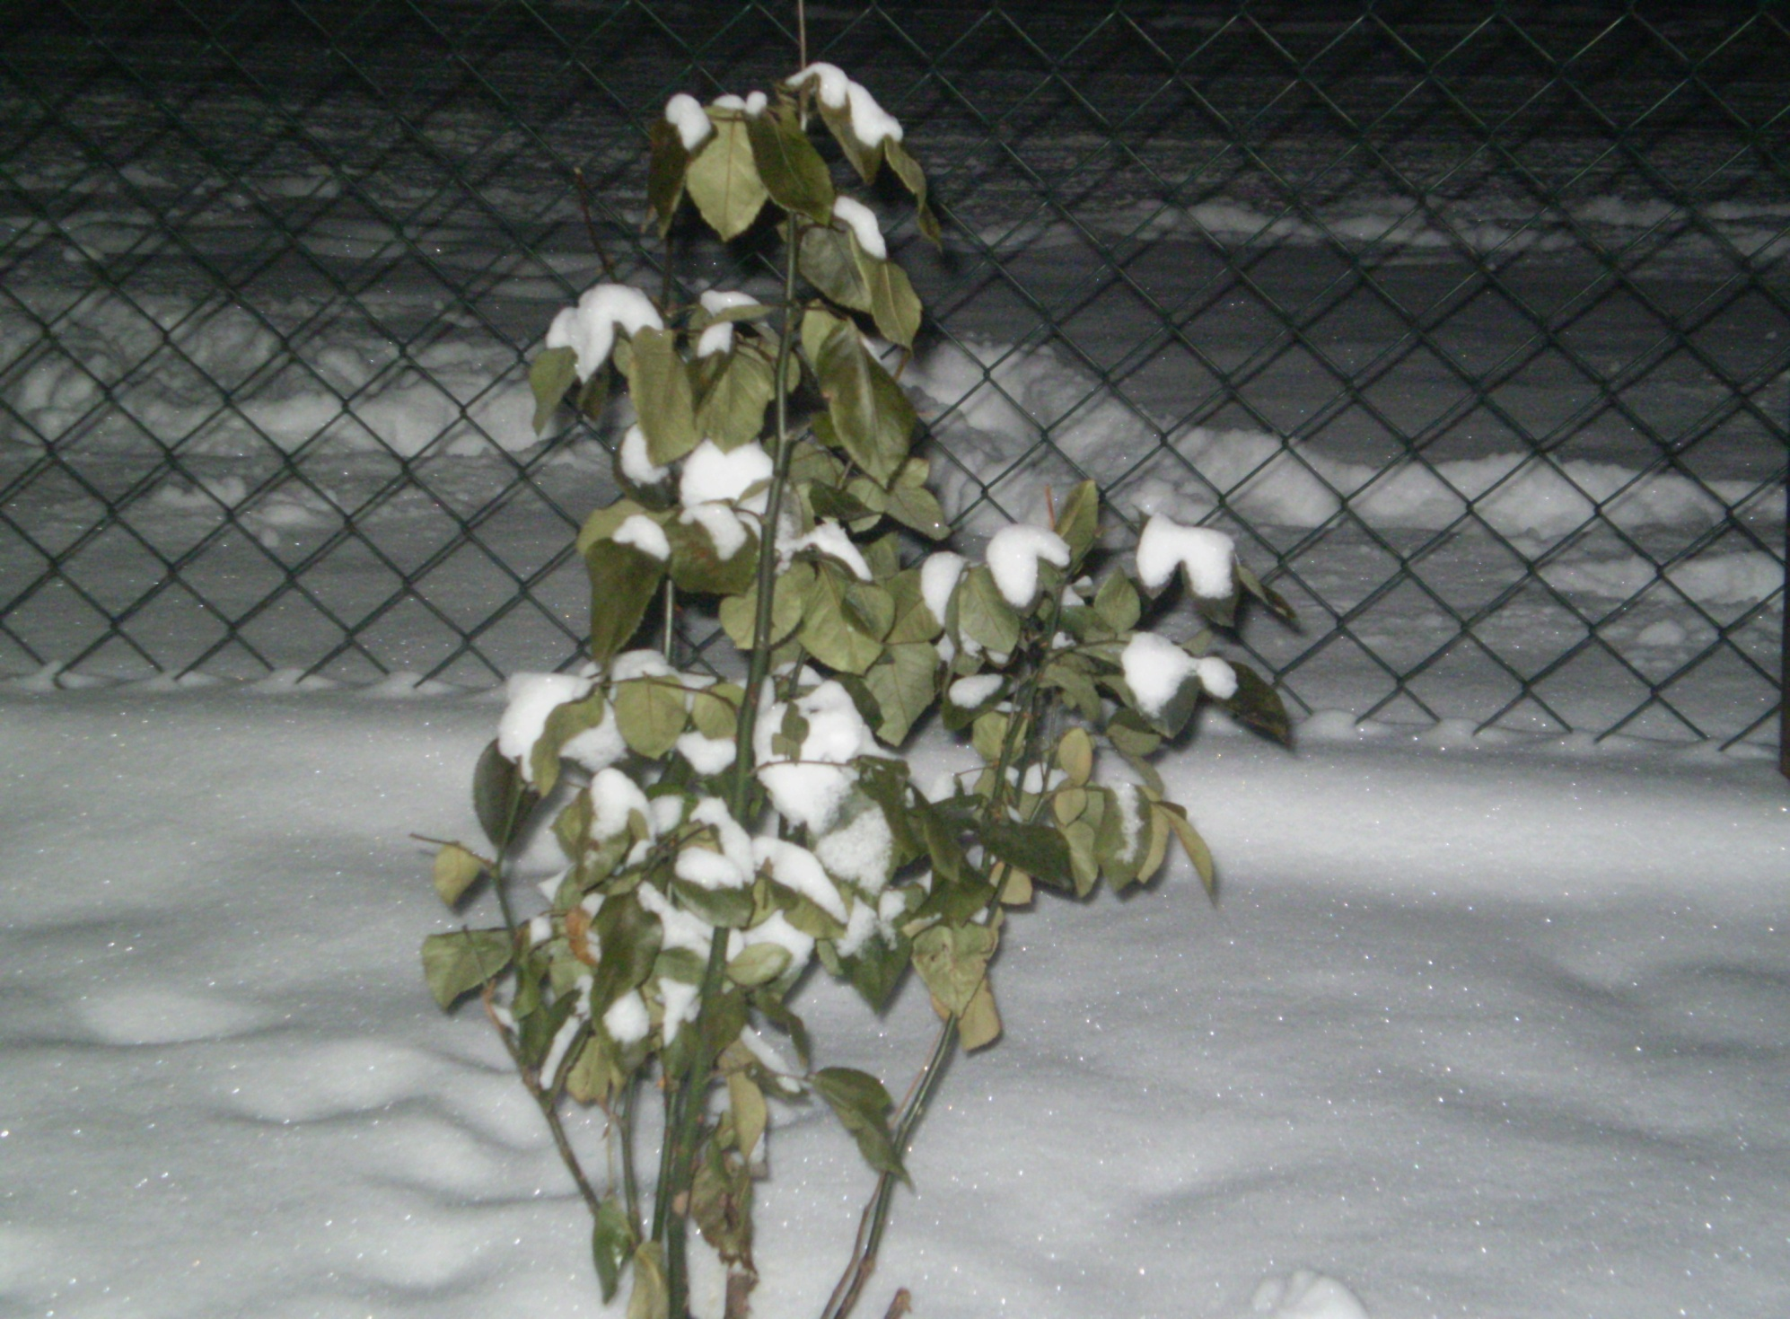
Nawet małe drzewko przetrwa ostrą zimę…

Slide 12
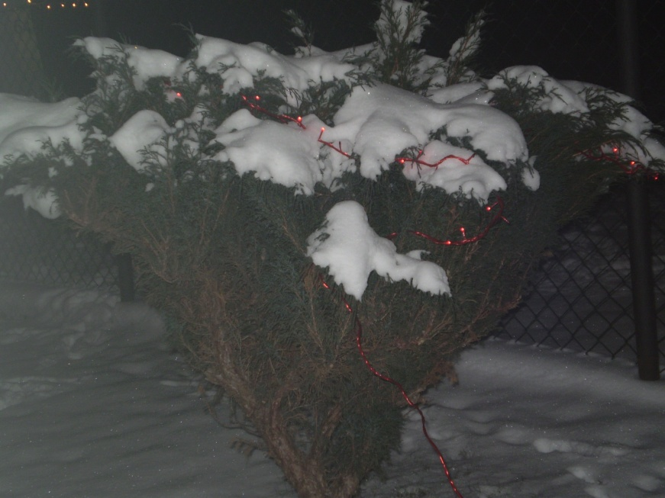
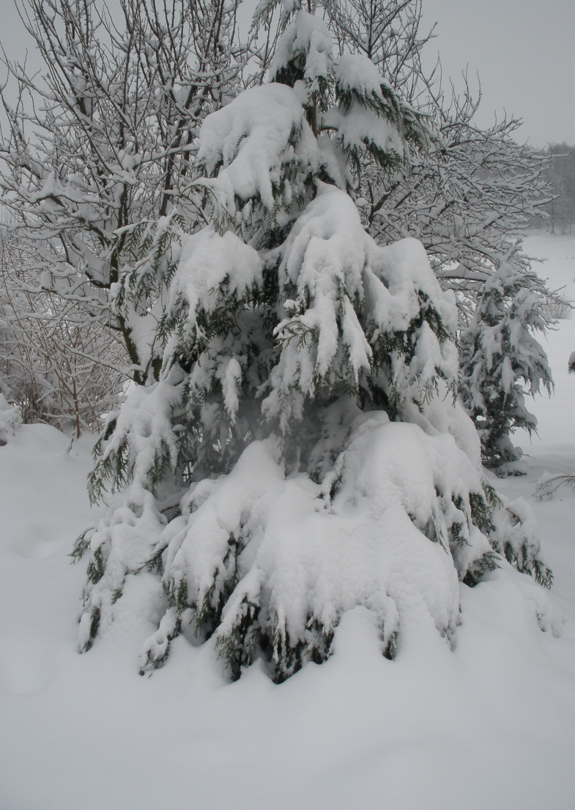
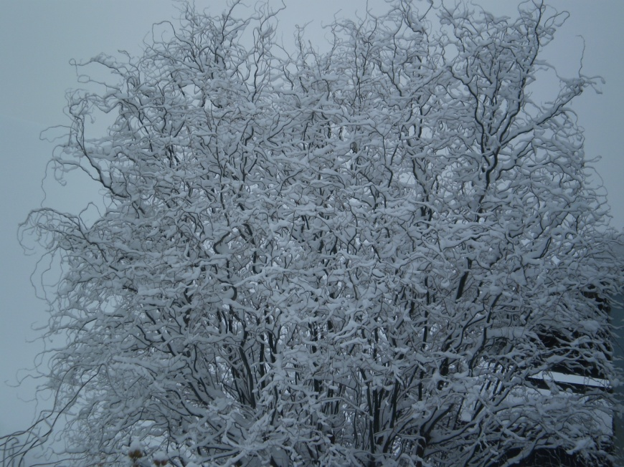
Drzewko pod ciężarem śniegu

Slide 13
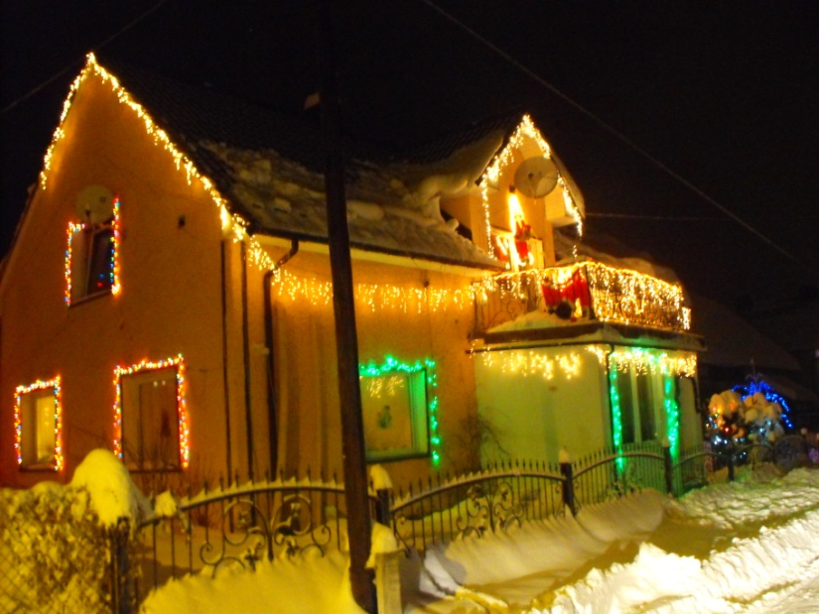
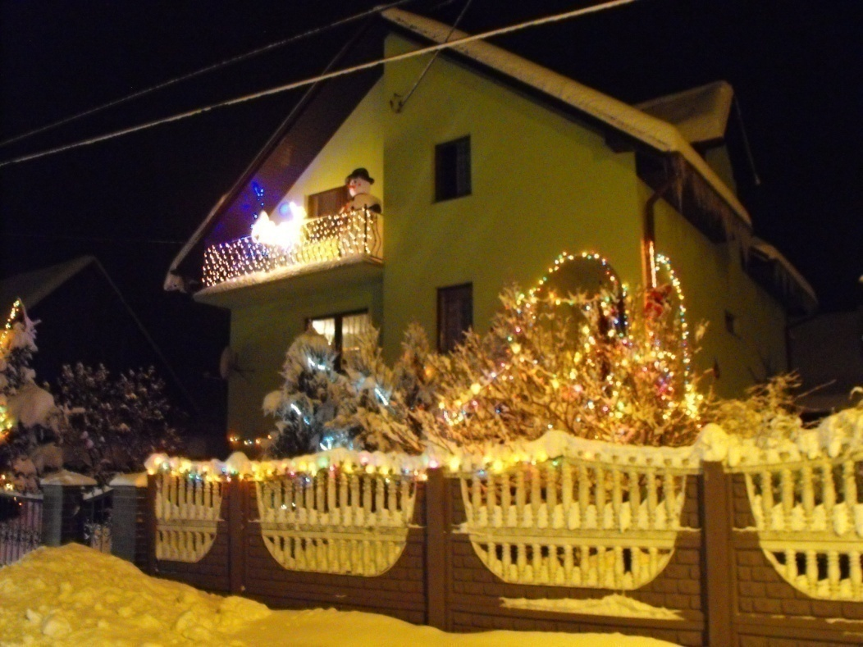
Łąka
w świątecznym nastroju.

Slide 14
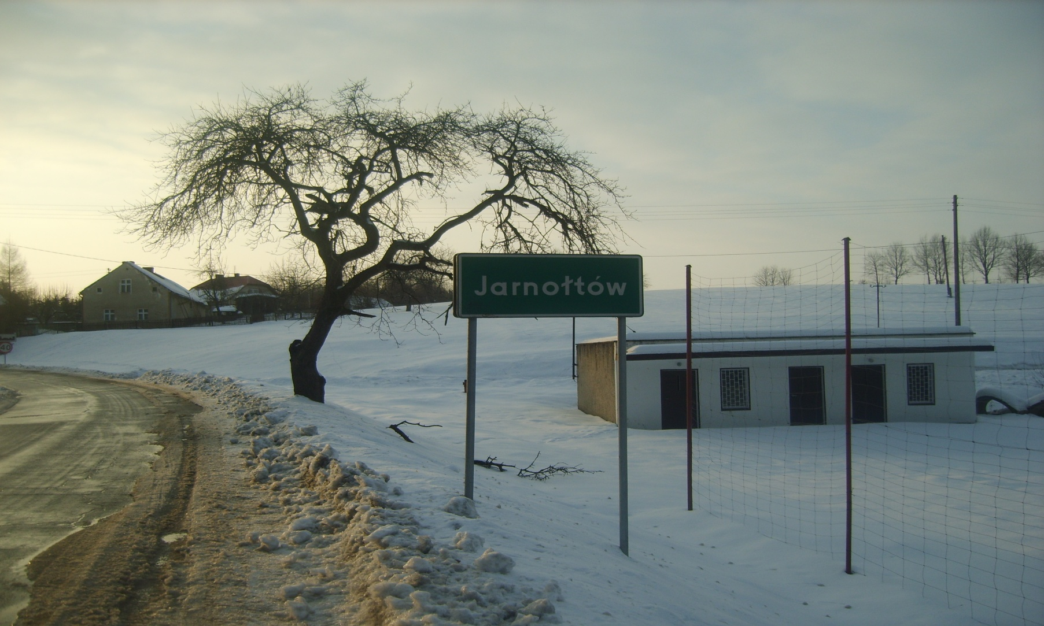
Jarnołtów

Slide 15
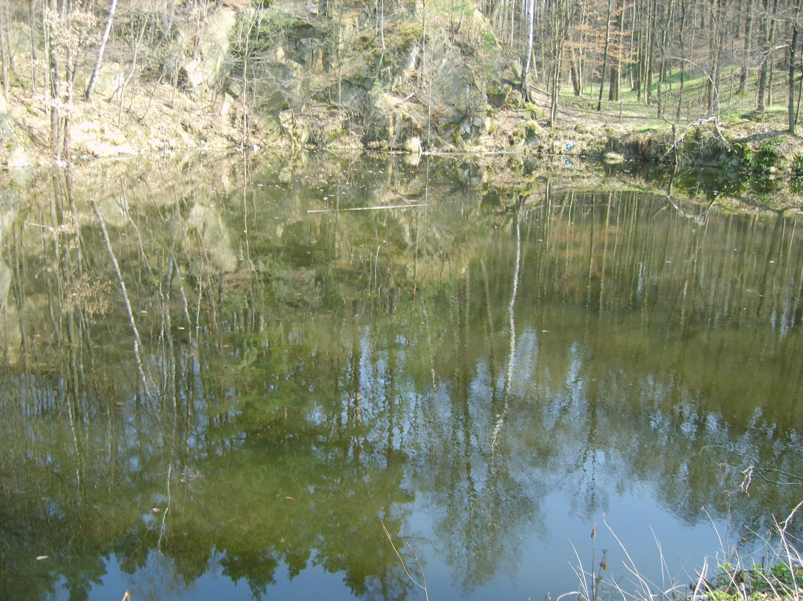
W Jarnołtowie znajduje się pięć wyrobisk
powstałych w wyniku eksploatacji granitu masywu Żulowej.
Jedno z nich znajduje się przy wjeździe do wsi od strony północno-wschodniej,
w okolicach boiska, pozostałe cztery znajdują się w lesie na drugim końcu wsi.
Wszystkie wyrobiska wypełnione są wodą. W okolicach wyrobisk poprowadzony jest czerwony szlak.

Slide 16
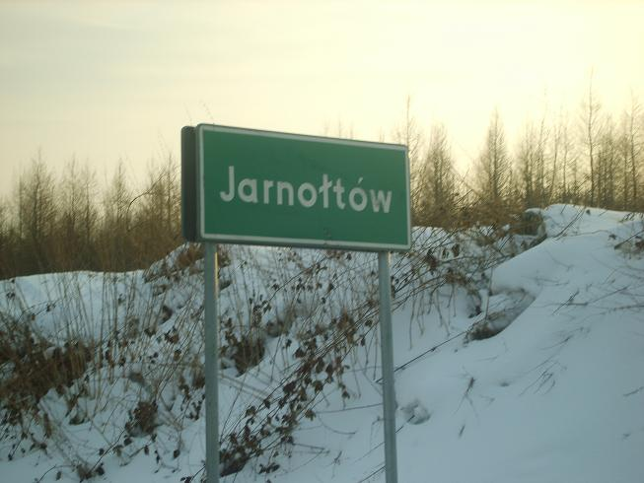
Jarnołtów
Miejscowość Jarnołtów jest jednym z najbardziej wysuniętych na południe sołectw Gminy Otmuchów.

Slide 17
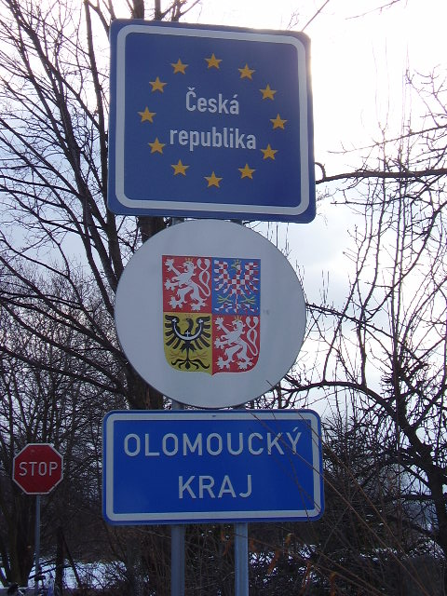
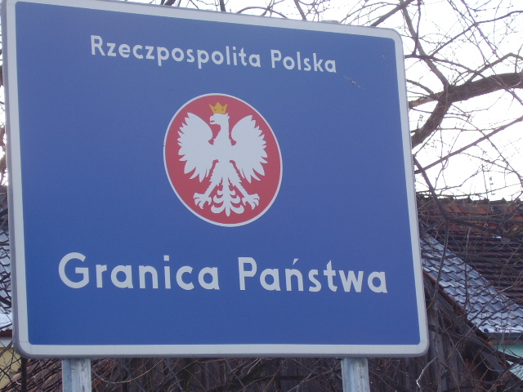
W miesiącu czerwcu otwarte zostało tutaj przejście graniczne z Czechami, dzięki czemu liczymy na ożywienie ruchu turystycznego, samochodowego jak również pieszego i rowerowego, ponieważ przez Jarnołtów biegnie szlak rowerowy
w kierunkach: Otmuchowa, Nysy, i Głuchołaz.

Slide 18
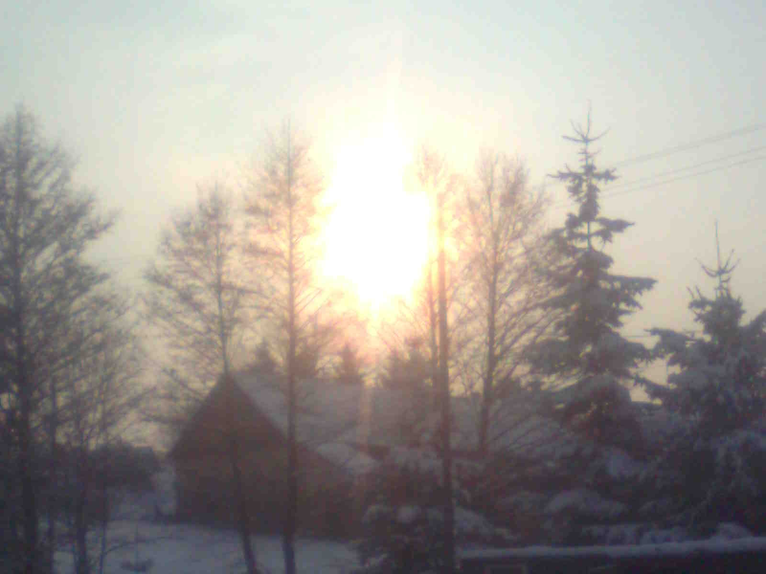
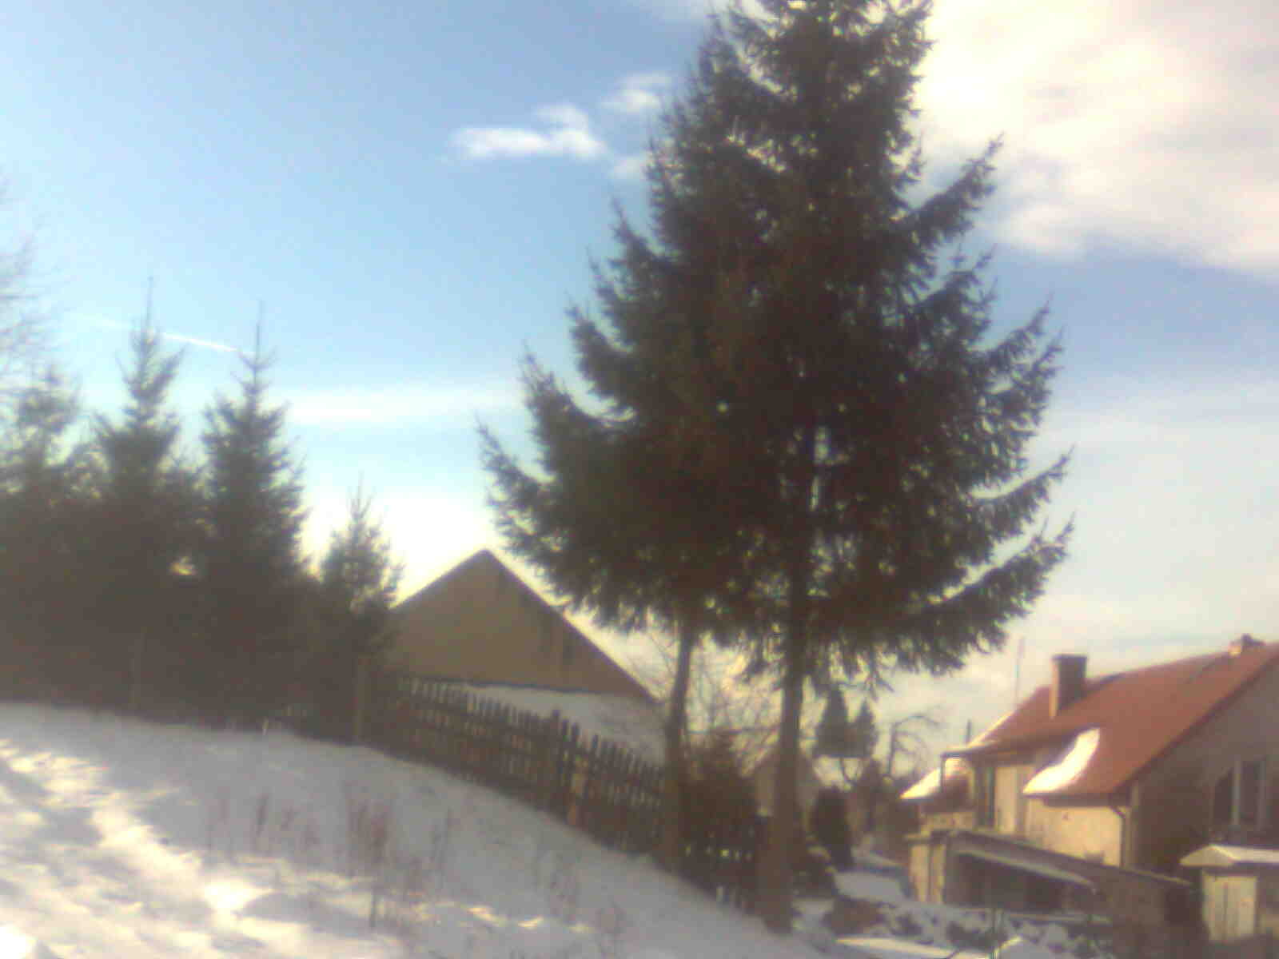
Krajobrazy zimowe

Slide 19
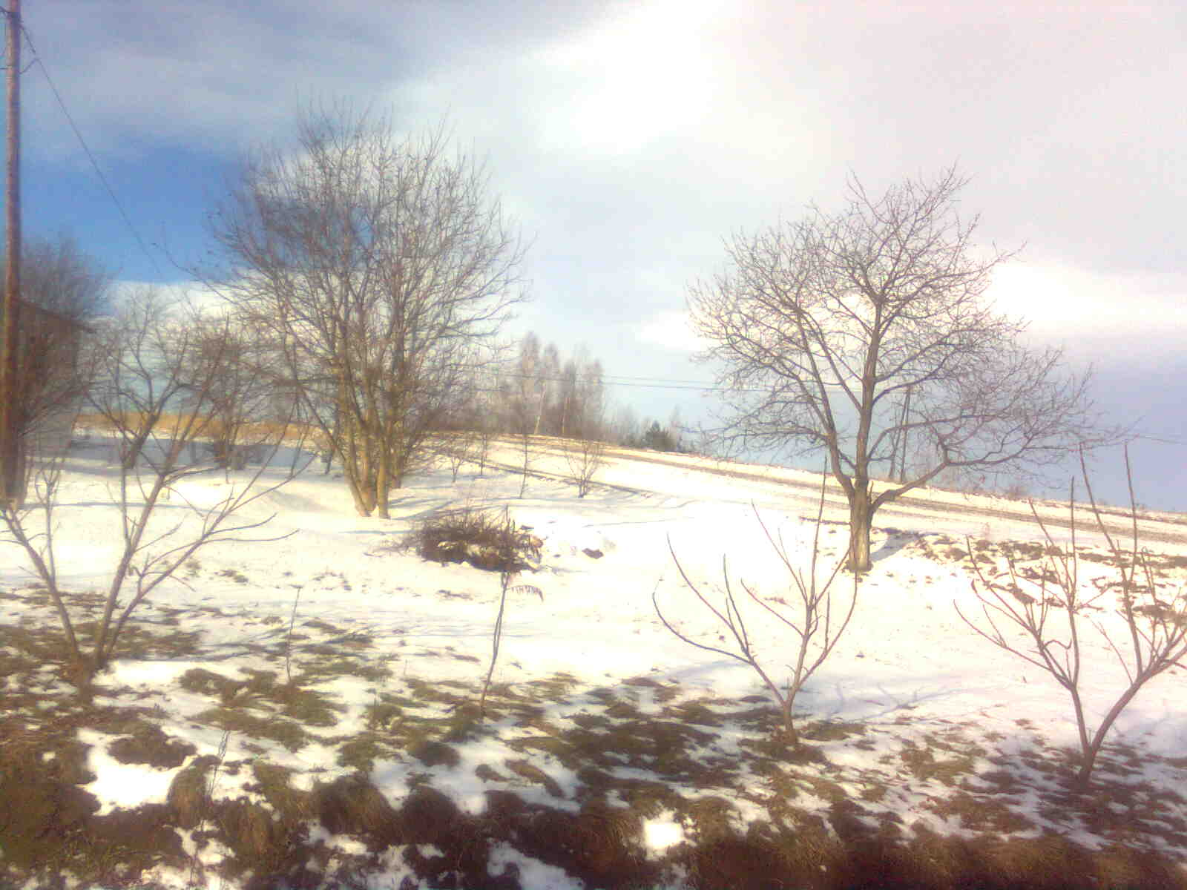
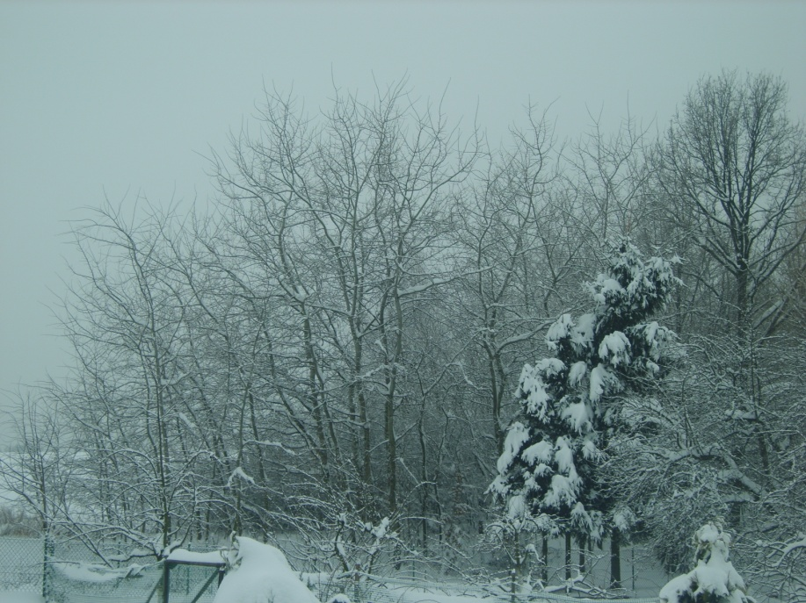
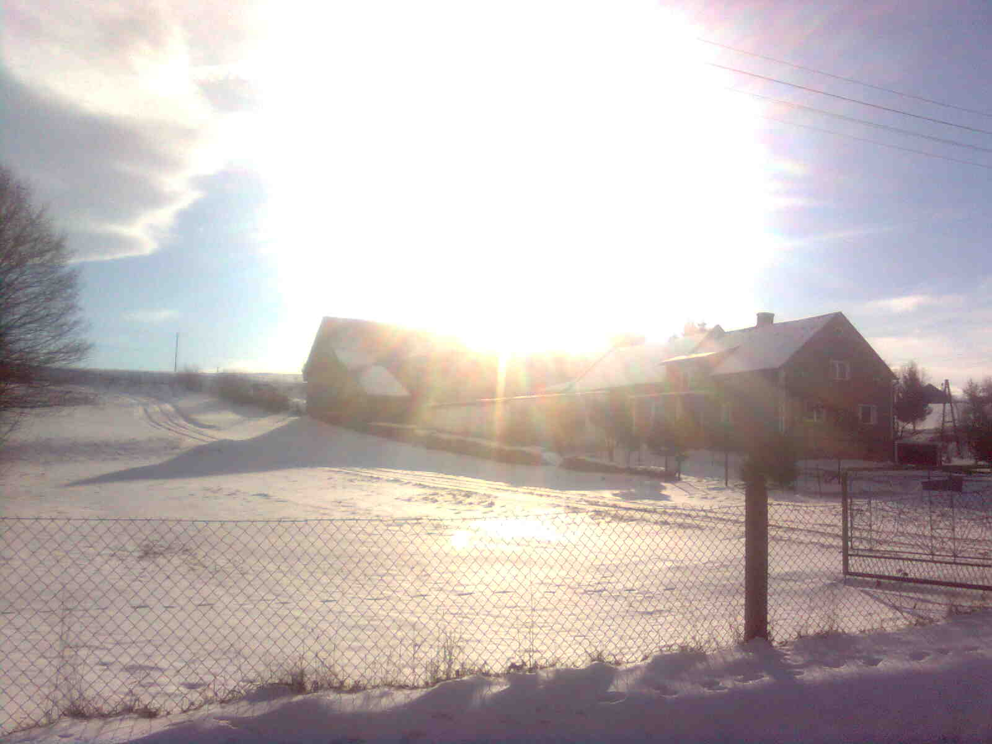
Jarnołtów zimą

Slide 20
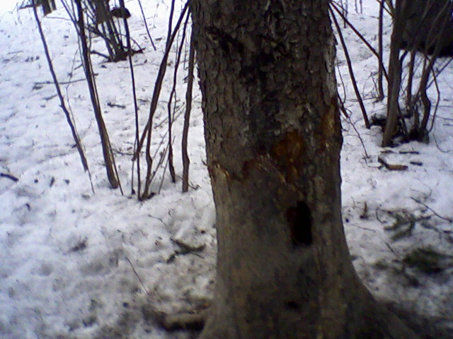
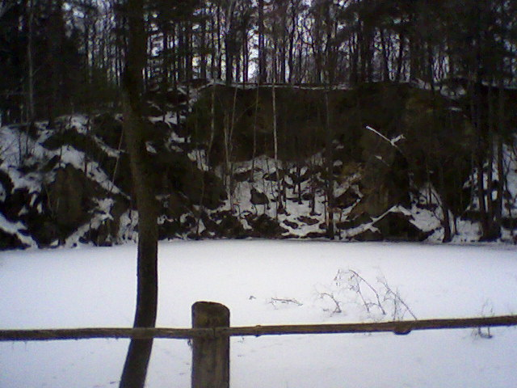
Dziupla dzięcioła
Zamarznięty staw

Slide 21
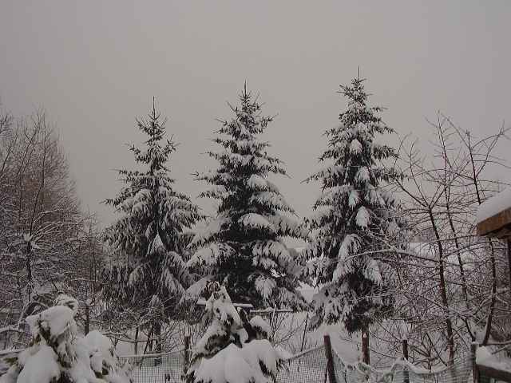

Slide 22
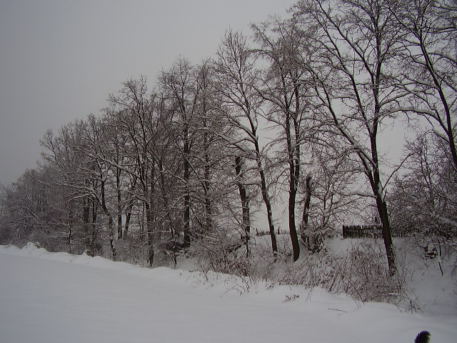
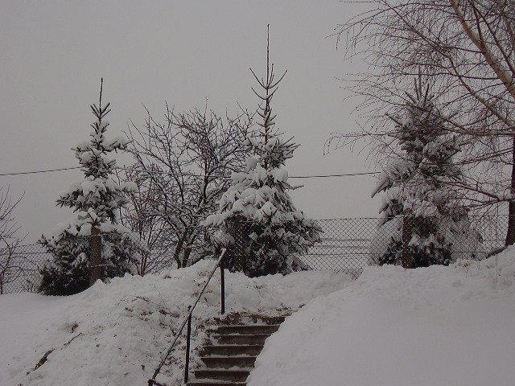
Jarnołtów pokryty puchem

Slide 23
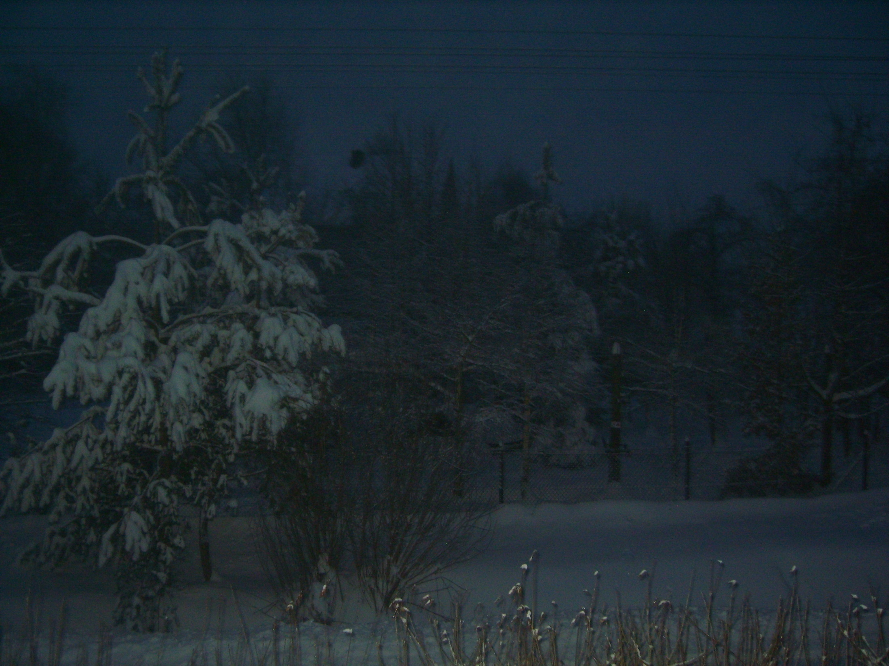
Nocny krajobraz Jarnołtowa

Slide 24
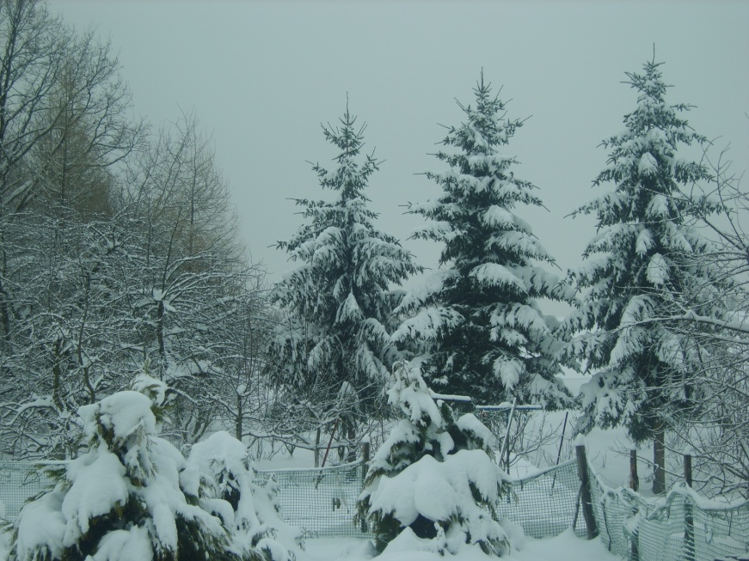
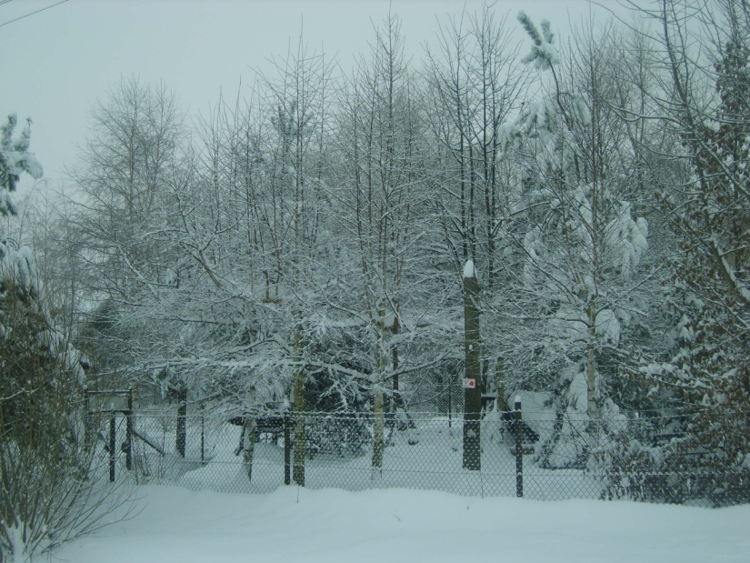
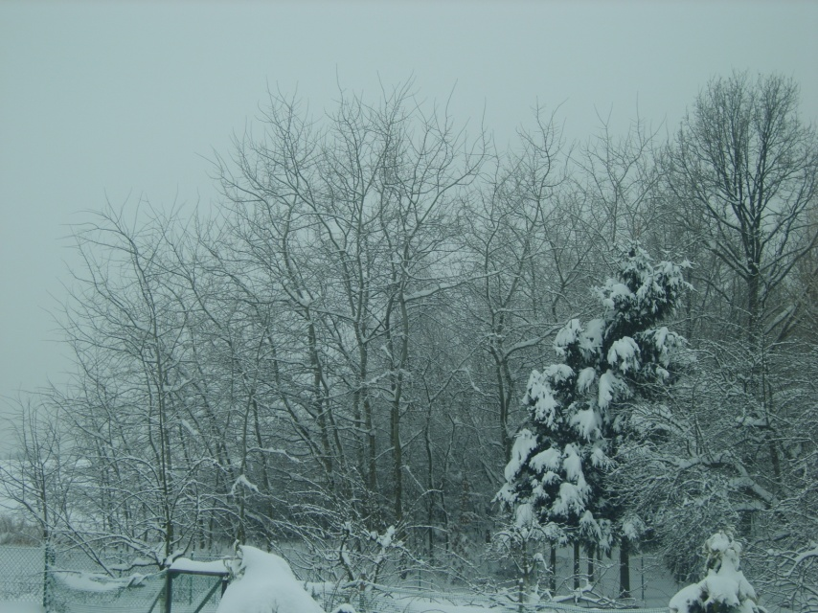
Drzewa pokryte śnieżną kołderką

Slide 25
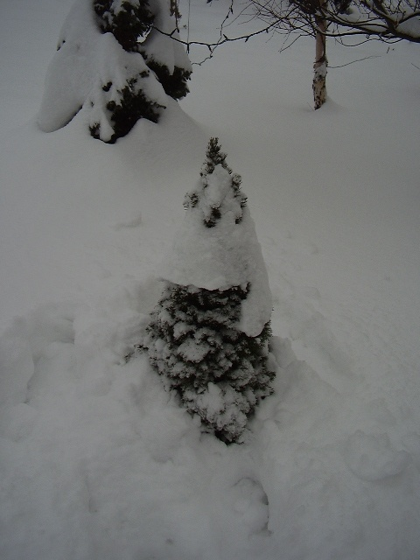
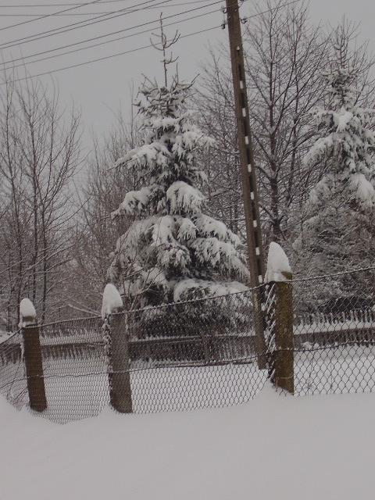
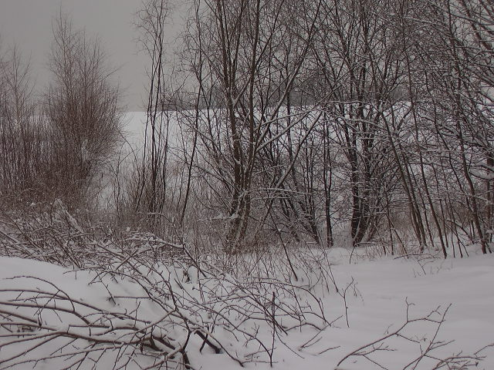

Slide 26
Staw w Jarnołtowie
Las w Jarnołtowie

Slide 28
Dziupla dzięcioła

Slide 29
Naturalnie czysta woda

Slide 30
Pień drzewa pozbawiony kory

Slide 31
Polana od strony lasu

Slide 32
W Jarnołtowskim lesie nad rzeką Łozą

Slide 33
Zamarznięty staw
Dawny kamieniołom

Slide 34
Świat roślin i zwierząt
czyli
przyroda
w okolicy
Łąki
i
Jarnołtowa

Slide 35
Widok na kwiaty

Slide 36
Przyroda budzi się do życia…

Slide 37
Widok Łąki z góry

Slide 38
Wiosną wszystko się zieleni

Slide 39
Dzik
Kos
Wiewiórka
Sikorka

Slide 40
Gile zimą…
Ukryte w puchu młode sarenki
Dzik
Lis

Slide 41
Sikorka
Klucz gęsi
Kosy lubią jabłka
Młody Rogatek…

Slide 42
Kwitnący kwiat po zimie
Mały las na górce po zimie

Slide 43
Kwitnący kwiat

Slide 44
Projekt zrealizowali uczniowie klas V i VI Zespołu Szkół Gimnazjum, Szkoły Podstawowej im. Bolesława Chrobrego i Publicznego Przedszkola w Jarnołtowie:
1. Paweł Łucki
Sandra Żakon
Klaudia Wolińska
Szymon Kliś
Ewa Gliniecka
Sandra Pydych
7. Aleksandra Grodzińska
Martyna Spalk
Barbara Tomczyczyn
Karolina Duraj
Klaudia Czelusta
Monika Bracik
Opiekun: mgr Beata Kopeć

